Slide 1
6
AI AGENT 全栈工程师训练营
工程化、生产部署与可观测性
可部署·可监控·可灰度·可回滚 · 里程碑 M6
Agent Engineering Platform · v1.3 · 审计 9.4/10 · 125 测试

Slide 2
本章目录
7 个知识模块 · 含实测数据图表与代码走查
01
讲次 6-1 · 模型服务与推理部署
05
本章小结
02
讲次 6-2 · 性能与成本优化
06
Lab6 验收清单
03
讲次 6-3 · 可观测性与监控告警
07
下一章预告
04
讲次 6-4 · 版本灰度回滚与平台封装
第6章 · 2/134

Slide 3
讲次 6-1 · 模型服务与推理部署
LECTURE 01 / 04

Slide 4
部署形态决策
第6章
云 API:快起步,数据出域
1
私有化:数据可控,成本自担
2
混合:敏感在内网,通用走云
3
▶ 决策变量:能力/敏感/成本/延迟/合规
第6章 · 4/134

Slide 5
读写分离路由
L1
写路径:write_session(主库)
Outbox 同事务
L2
写主库
读路径:从库(报表/Trace)
锚定期回主库
L3
锚定
一致性:读己之写 TTL 5s
从库追平≤30s
L4
回从库
治理:路由计数留痕
第6章 · 5/134

Slide 6
生产部署拓扑
L1
边缘:Nginx WAF(限流/拦截/444)
CDN
L2
防护
接入:API×N(无状态多副本)
JWT/租户
L3
路由
数据:PG 主从(读写分离)
Redis
Pulsar
L4
读写分离
检索:Milvus(向量+BM25)
第6章 · 6/134

Slide 7
云 API 的适用边界
第6章
非敏感数据/快速验证/突发弹性
1
风险:供应商锁定/限流/价格变动
2
缓解:OpenAI Compatible 抽象
3
▶ 平台 Provider 层就是为换供应商而生
第6章 · 7/134

Slide 8
三形态决策,维度,云 API,私有化,混合;起步速度,小时级,周级,折中;数据敏感,出域,完全可控,敏感在内;成本模型,按量,固定 TCO,组合;合规压力,低,高,中高
hl=3
第6章 · 8/134

Slide 9
私有化的真实成本
第6章
GPU 采购或租用成本
1
运维:vLLM 升级/故障处理
2
收益:数据不出域/延迟可控
3
▶ 算清 TCO 再决策
第6章 · 9/134

Slide 10
vLLM:为什么是主流
第6章
PagedAttention:显存碎片治理
1
Continuous Batching:吞吐数倍提升
2
OpenAI 兼容接口开箱即用
3
▶ 换到 vLLM,平台代码零改动
第6章 · 10/134

Slide 11
2026 前沿①:推理服务演进
01
vLLM v1 引擎
02
PD 分离
零开销前缀缓存
Prefill/Decode 独立扩缩
03
国产推理
04
评测
GLM/DeepSeek 官方端点 OpenAI 兼容
tokens/s/卡 为采购指标
第6章 · 11/134

Slide 12
vLLM 三件套
01
PagedAttention
02
Continuous Batching
03
OpenAI 兼容
显存分页管理
随到随插队
换引擎零改码
第6章 · 12/134

Slide 13
PagedAttention 直觉理解
第6章
显存当"页"管理,类似 OS 虚拟内存
1
消除 KV Cache 预留浪费
2
同卡并发数大幅提升
3
▶ 理解机制即可,不必读源码
第6章 · 13/134

Slide 14
Continuous Batching
第6章
传统批:凑满一批才跑
1
连续批:请求随到随插队
2
效果:GPU 利用率持续高位
3
第6章 · 14/134

Slide 15
TGI 定位
第6章
HuggingFace 出品,部署简单
1
流式/批处理/监控齐备
2
生态绑定 HF 模型库
3
▶ 中小规模私有化常用
第6章 · 15/134

Slide 16
Triton 定位
第6章
NVIDIA 多后端推理服务器
1
多模型共置 GPU 资源编排
2
动态批处理+性能监控
3
▶ 异构模型混部的企业选择
第6章 · 16/134

Slide 17
推理服务的关键指标
第6章
吞吐:tokens/s
1
延迟:TTFT 与 TPOT
2
并发:同时处理请求数
3
显存利用率
4
▶ 容量规划按这四项
第6章 · 17/134

Slide 18
2026 前沿③:推理与安全评估
01
安全评估
02
VLA
LLM 红队基准(Owlut/AgentHarm 类)
视觉-语言-动作模型(具身 Agent)
03
部署
04
合规
PD 分离已量产(vLLM v1)
等保 2.0 对 AI 日志的新要求
第6章 · 18/134

Slide 19
并发控制
第6章
网关限流保护推理服务
1
队列+优先级:关键业务插队
2
超时与队头阻塞治理
3
▶ 限流熔断在第6-2节展开
第6章 · 19/134

Slide 20
应用:金融私有化方案
第6章
合同分析模型全内网
1
vLLM 双副本+负载均衡
2
审计日志全留痕
3
▶ 行业合规驱动架构
第6章 · 20/134

Slide 21
应用:混合路由案例
第6章
内网:合同/代码等敏感任务
1
云端:通用问答/翻译
2
路由按数据分类标签
3
▶ 一套 Gateway 两类后端
第6章 · 21/134

Slide 22
混合路由拓扑
L1
入口:统一 Gateway+分类器
L2
分类
内网通道:合同/代码模型(vLLM)
L3
路由
云通道:通用问答(便宜模型)
L4
审计
策略:数据分级标签驱动
第6章 · 22/134

Slide 23
踩坑:显存 OOM 循环
第6章
max_batch_size 拍太大
1
高峰期 OOM 重启循环
2
治理:压测定容量+水位告警
3
第6章 · 23/134

Slide 24
OOM 处置实录
terminal — 平台实测
现象: 高峰期 CrashLoop 反复重启
根因: max_batch_size 拍脑袋过大
处置: 压测定容量+水位告警 80%
预防: 长上下文隔离到专用实例
第6章 · 24/134

Slide 25
踩坑:长上下文拖垮服务
第6章
少数 128k 请求占满卡
1
修复:长文单独路由专用实例
2
▶ 大请求隔离是通则
第6章 · 25/134

Slide 26
优化:模型分级部署
第6章
强模型:重任务,实例少
1
小模型:高频任务,实例多
2
路由按任务难度分发
3
▶ 成本立降 50%+ 的常规操作
第6章 · 26/134

Slide 27
优化:多模型混部
第6章
大小模型同机 Triton 编排
1
显存错峰复用
2
监控按模型分维度
3
第6章 · 27/134

Slide 28
优化:推理服务压测
第6章
目标 P99 延迟下找最大吞吐
1
逐步加压找拐点
2
拐点决定容量规划
3
▶ Lab6 演示压测脚本
第6章 · 28/134

Slide 29
6-1 自测
第6章
第6章 · 29/134

Slide 30
自建 vs 云的混合成本模型
第6章
自建:固定成本+利用率
1
云:按量计费+弹性溢价
2
临界点:日均 Token 量估算
3
▶ 给学员一张决策画布
第6章 · 30/134

Slide 31
模型服务的高可用
第6章
双副本+健康检查+自动摘除
1
跨可用区部署防机房故障
2
RTO/RPO 目标先定
3
第6章 · 31/134

Slide 32
网关到推理的全链路超时
第6章
客户端→网关→推理服务
1
每跳预算从总预算扣
2
▶ TBP 铁律的推理落地
第6章 · 32/134

Slide 33
自测 · 推理部署
Q1
三种部署形态的决策变量?
Q2
PagedAttention 解决什么问题?
Q3
长上下文请求怎么隔离?
Q4
容量规划看哪四个指标?
第6章 · 33/134

Slide 34
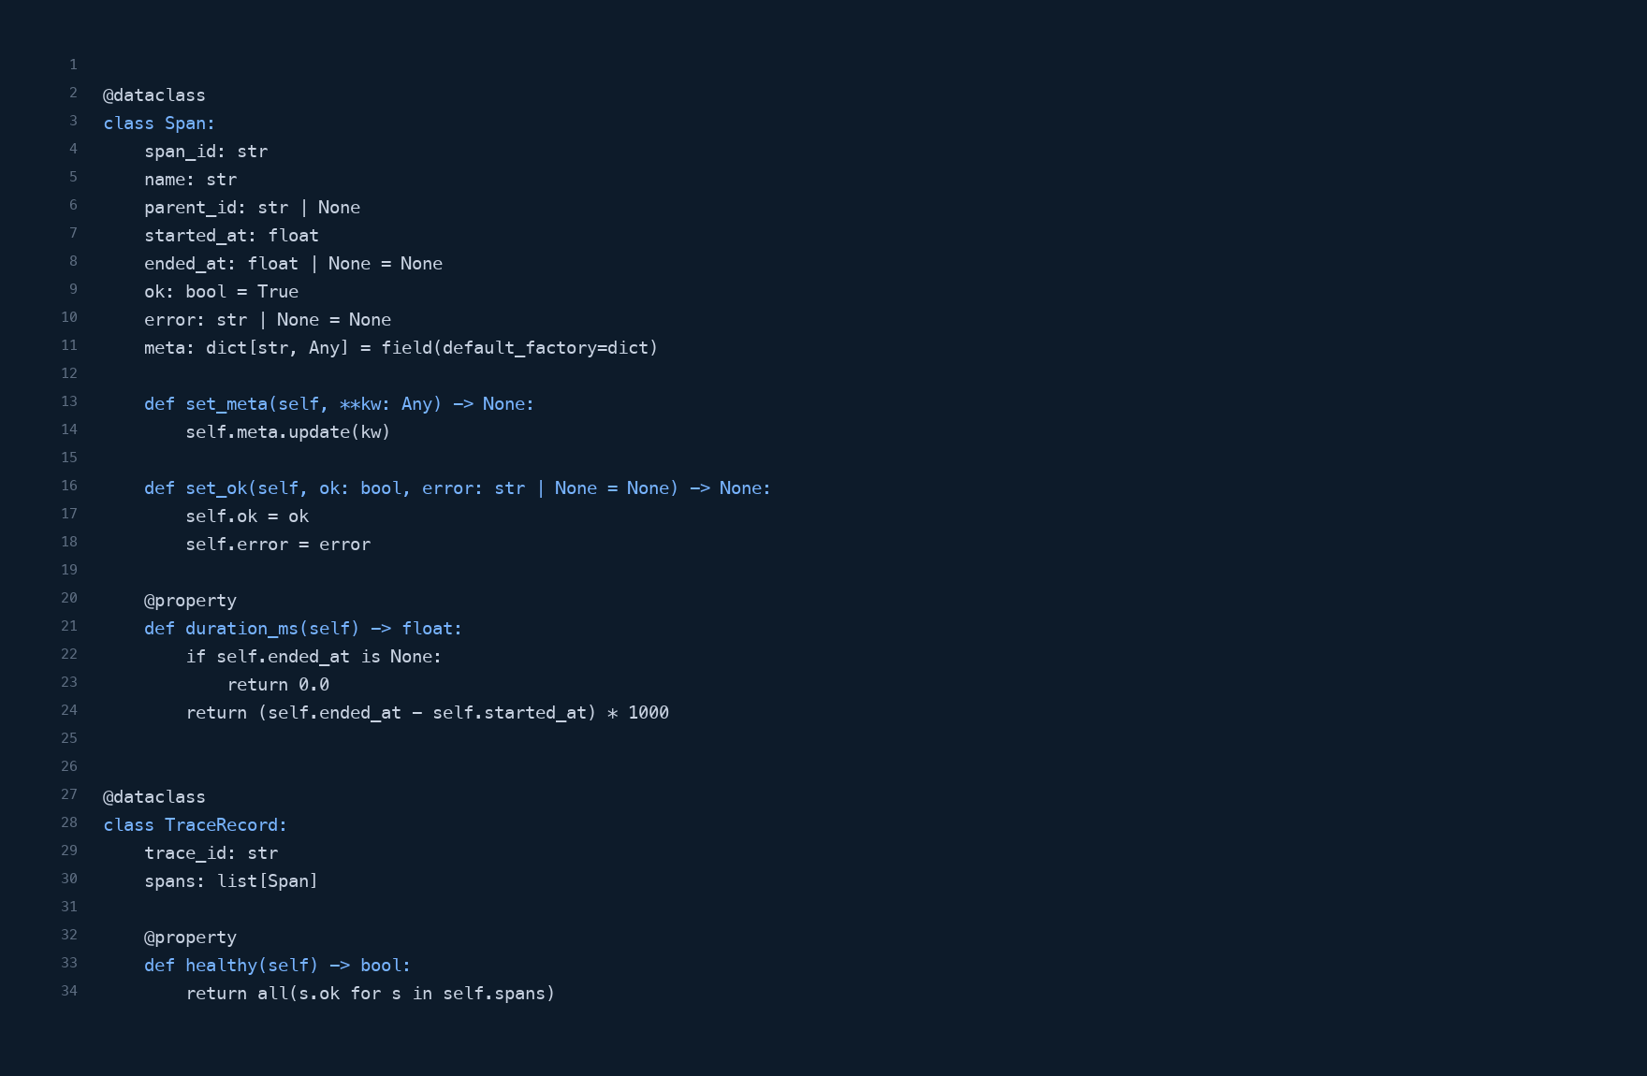
Span · src/agent_platform/governance/trace.py:18-52
第6章 · 34/134

Slide 35
讲次 6-2 · 性能与成本优化
LECTURE 02 / 04

Slide 36
成本治理的全景
第6章
缓存:少调用
1
路由:调便宜的
2
预算:别调失控
3
监控:知道钱去哪了
4
▶ 四个手段组合使用
第6章 · 36/134

Slide 37
缓存体系总览
第6章
Prompt Cache:前缀复用
1
Semantic Cache:语义命中
2
Embedding Cache:向量复算
3
RAG Cache / Tool Result Cache
4
▶ 平台规划为四级缓存
第6章 · 37/134

Slide 38
四级缓存体系
L3 语义缓存
向量相似 τ=0.92(42.2%)
L2 Redis
跨进程共享(TTL 分级)
L1 进程内 LRU
纳秒级(容量按热点)
第6章 · 38/134

Slide 39
Prompt Cache
第6章
相同前缀命中推理侧缓存
1
system 稳定是前提
2
动态内容放后段
3
▶ 零改造成本,先开它
第6章 · 39/134

Slide 40
前缀命中时序
Client
Gateway
推理服务
1. 请求(system 稳定)
2. 前缀 hash 查缓存
3. 命中→跳过重算
4. 未命中→算后写入
5. 响应(标注 hit)
第6章 · 40/134

Slide 41
Semantic Cache
第6章
相似问题向量匹配直接回
1
阈值:0.92+ 高置信才命中
2
失效:知识更新时全清
3
▶ 命中率 30% = 三成成本蒸发
第6章 · 41/134

Slide 42
语义缓存三数字
0.92
42.2%
+32.3%
τ
命中
提升
相似阈值
实测
对比仅精确
第6章 · 42/134

Slide 43
Embedding 与 RAG Cache
第6章
文档向量一次计算多次使用
1
检索结果短期缓存
2
增量更新防陈旧
3
第6章 · 43/134

Slide 44
Tool Result Cache
第6章
幂等读工具结果缓存
1
TTL 按数据新鲜度定
2
写工具永不缓存
3
▶ 第2章工具缓存的平台化
第6章 · 44/134

Slide 45
缓存失效策略
第6章
TTL:时间维度的兜底
1
主动失效:数据变更事件触发
2
版本失效:模型/Prompt 升级清空
3
▶ 宁可 miss,不可 stale
第6章 · 45/134

Slide 46
批处理与并发
第6章
Embedding 批量:一次打包
1
批量 Rerank/批量摘要
2
Eval Batch:评测夜间跑
3
▶ 批是吞吐的杠杆
第6章 · 46/134

Slide 47
并发队列设计
第6章
任务优先级:高优插队
1
排队等待上限
2
超时出队降级
3
▶ 队列深度是体验指标
第6章 · 47/134

Slide 48
模型路由:强弱分层
第6章
难任务强模型,杂任务小模型
1
路由依据:任务分类+历史成本
2
小模型优先,大模型兜底
3
▶ 平台 ModelRouter 的链即此
第6章 · 48/134

Slide 49
Fallback 链设计
第6章
primary → fast → local
1
失败原因驱动换链
2
attempts 全留痕
3
▶ 降级路径必须有测试
第6章 · 49/134

Slide 50
fallback 链状态
NORMAL
主模型 429/5x
PRIMARY_FAIL
fast 也失败
FAST_FAIL
LOCAL
全部熔断→人工兜底
DRAIN
非相邻转移:FAST_FAIL → LOCAL
第6章 · 50/134

Slide 51
Token Budget
第6章
任务级:单任务 Token 上限
1
用户级/租户级日预算
2
超限降级或告警
3
▶ 防失控的最后一道闸
第6章 · 51/134

Slide 52
缓存优先策略
第6章
请求先查语义缓存
1
命中直接回,零推理成本
2
未命中回源+写缓存
3
▶ 顺序错了就白搭
第6章 · 52/134

Slide 53
人工兜底
第6章
全链路失败转人工
1
兜底也是产品功能
2
兜底率是健康指标
3
第6章 · 53/134

Slide 54
限流与熔断
第6章
令牌桶:保护自身配额
1
熔断:下游故障快速失败
2
半开:探活恢复
3
▶ 第6章之前的 RWT 铁律落地
第6章 · 54/134

Slide 55
读写分离在平台中的落位
第6章
写:主库(任务/审计/状态)
1
读:从库(报表/Trace 查询)
2
读己之写:回主库强读
3
▶ 平台 Compose 已配主从流复制
第6章 · 55/134

Slide 56
写读一致性时序
业务
Router
主库
从库
1. write_session 写主库
2. 锚定期读(TTL 5s)
3. TTL 过→回从库
4. 流复制追平≤30s
5. 报表/Trace 走从
第6章 · 56/134

Slide 57
成本分摊与报表
第6章
按模型/工具/团队/任务分摊
1
CostLedger:元/千 Token 计价
2
未定价模型显式暴露
3
▶ 成本可见才能优化
第6章 · 57/134

Slide 58
应用:客服机器人成本优化
第6章
意图分类用小模型(省 60%)
1
高频问题语义缓存(省 35%)
2
综合成本降 70%
3
▶ 真实案例的典型收益
第6章 · 58/134

Slide 59
踩坑:缓存击穿
第6章
热点键同时过期
1
瞬时大量回源
2
修复:互斥回源+逻辑过期
3
第6章 · 59/134

Slide 60
踩坑:小模型幻觉放大
第6章
该用强模型的任务强行降级
1
错误率上升,返工更贵
2
规则:质量红线任务不降级
3
第6章 · 60/134

Slide 61
优化:成本异常告警
第6章
小时级成本环比阈值
1
定位:模型/工具/团队维度
2
▶ CostLedger 报表即数据源
第6章 · 61/134

Slide 62
优化:夜间批处理窗口
第6章
摘要/索引/评测挪到低峰
1
错峰降低限流冲突
2
▶ 调度器+优先级队列
第6章 · 62/134

Slide 63
6-2 自测
第6章
第6章 · 63/134

Slide 64
语义缓存的评测
第6章
上线前:历史流量回放估命中率
1
错误命中抽样审计
2
▶ 命中率与错误率一起看
第6章 · 64/134

Slide 65
多级缓存一致性
第6章
写后失效顺序:先 L1 后远端
1
版本号贯穿各级
2
▶ 不一致的缓存比没有更危险
第6章 · 65/134

Slide 66
成本优化的度
第6章
优化不能伤质量红线
1
每项优化过回归
2
▶ 省钱的底线是质量
第6章 · 66/134

Slide 67
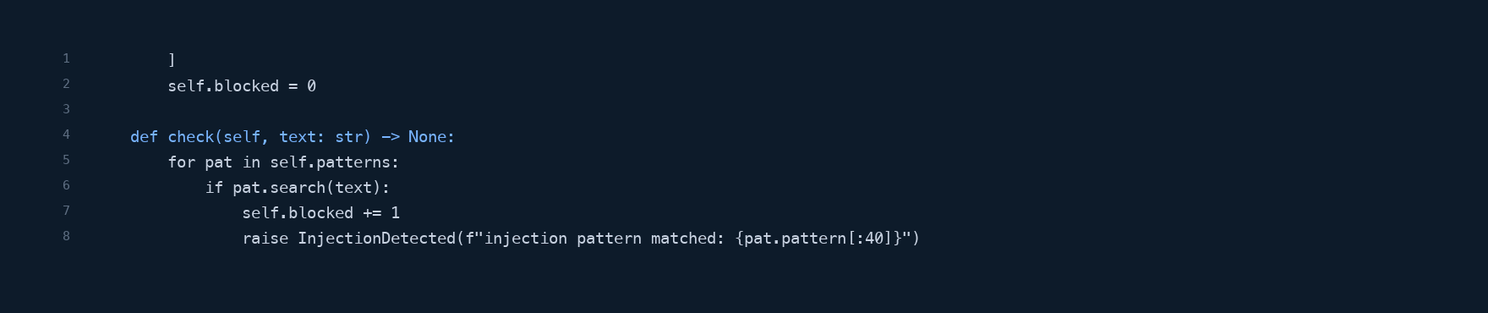
风控栈:注入→重放→限流 · src/agent_platform/security/guard.py:118-125
第6章 · 67/134

Slide 68
自测 · 性能与成本
Q1
四级缓存各自缓存什么?
Q2
语义缓存的命中阈值怎么定?
Q3
Token Budget 分几级?
Q4
为什么写工具不能缓存?
第6章 · 68/134

Slide 69
讲次 6-3 · 可观测性与监控告警
LECTURE 03 / 04

Slide 70
可观测三支柱
第6章
日志:离散事件明细
1
Trace:调用链全景
2
指标:聚合趋势与告警
3
▶ Agent 系统一个都不能少
第6章 · 70/134

Slide 71
请求全链路时序
Client
WAF 边缘
API
Provider
1. 请求(带 JWT)
2. 限流+注入检查
3. 路由调用
4. SSE 流
5. 打字机+usage
metrics 上报
第6章 · 71/134

Slide 72
模型调用日志
第6章
记:模型/版本/Prompt 版本
1
输入输出 Token/Cost/Latency
2
状态与错误原因
3
▶ 成本治理与回归分析的数据源
第6章 · 72/134

Slide 73
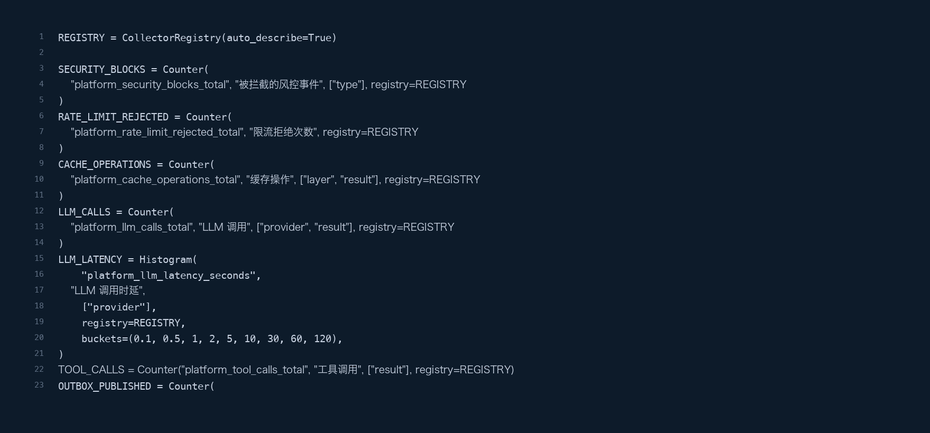
六族 Prometheus 指标定义 · src/agent_platform/observability/metrics.py:20-42
第6章 · 73/134

Slide 74
工具调用日志
第6章
记:工具/版本/参数(脱敏)
1
权限判定结果/耗时
2
返回摘要/失败原因/重试次数
3
▶ 审计与排障双用途
第6章 · 74/134

Slide 75
Agent Trace:十段全景
第6章
请求→规划→Context Build
1
→检索→工具选择→工具执行
2
→模型调用→子Agent调用
3
→人工确认→策略拦截→输出
4
▶ 平台 Span 树全覆盖
第6章 · 75/134

Slide 76
Trace 的查询面
第6章
按 run_id/用户/状态过滤
1
GraphQL 聚合查询
2
失败任务一键下钻
3
▶ BFF 的典型消费场景
第6章 · 76/134

Slide 77
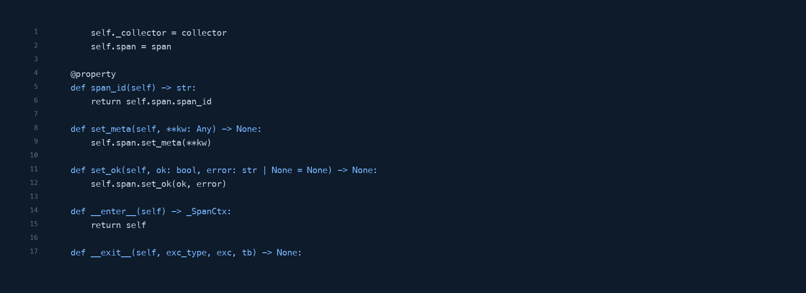
_SpanCtx:context manager · src/agent_platform/governance/trace.py:56-72
第6章 · 77/134

Slide 78
GraphQL Trace 查询实测
terminal — 平台实测
query { runs(state: "failed", tenant: "acme") {
id goal spans { name ok durationMs }
}}
→ 返回失败任务的 span 树
下钻: 最慢 span 一目了然
# BFF 按需取字段,避免 N+1
第6章 · 78/134

Slide 79
Replay 机制
第6章
保存:输入/上下文/工具结果/状态
1
复现:同输入重执行
2
验证修复:行为是否改变
3
支撑回归测试
4
▶ 平台 ReplayStore 已实现
第6章 · 79/134

Slide 80
业务指标
第6章
任务成功率/自动化完成率
1
人工接管率/满意度
2
平均任务处理时长
3
▶ 北极星:任务成功率
第6章 · 80/134

Slide 81
四北极星指标
95%
5%
70%
4.5
任务成功率
人工接管率
成本节省
分
SLO
上限
缓存+路由
满意度
第6章 · 81/134

Slide 82
模型指标
第6章
Token 消耗/成本趋势
1
平均延迟/P95/P99
2
调用失败率/fallback 率
3
▶ 容量与成本的风向标
第6章 · 82/134

Slide 83
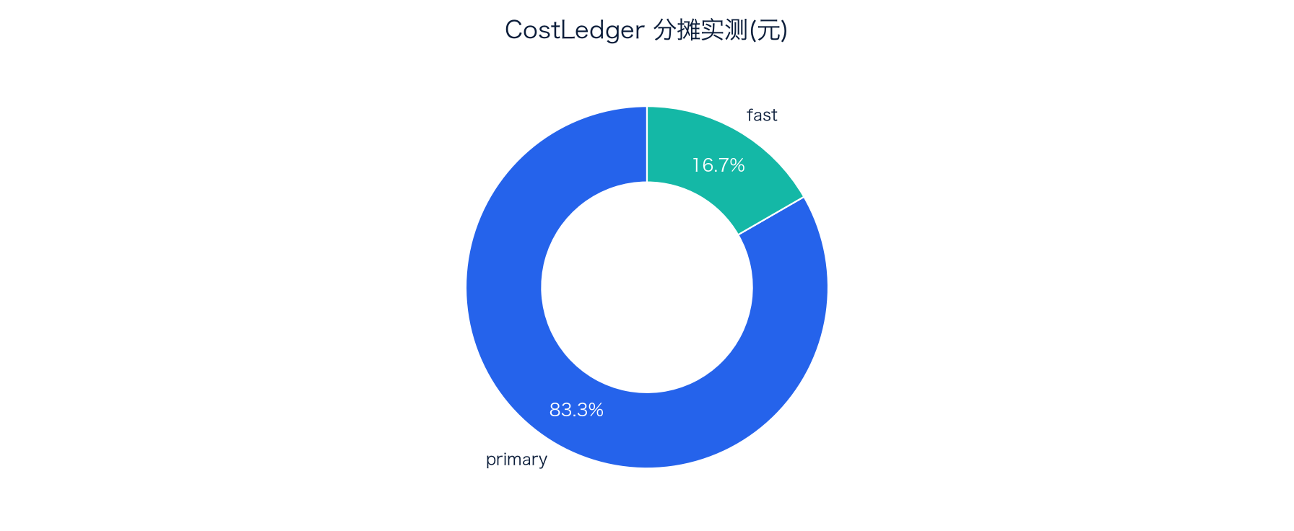
CostLedger 分摊实测(元)
💡 强弱分层:杂任务走 fast 省 80%
第6章 · 83/134

Slide 84
Agent 指标
第6章
工具调用准确率/失败率
1
检索命中率/引用准确率
2
Loop 中断次数/恢复成功率
3
子 Agent 成功率
4
▶ Agent 健康度的体检单
第6章 · 84/134

Slide 85
监控指标四族
01
业务
02
模型
成功率/接管率/满意度
延迟P95/成本/fallback率
03
Agent
04
安全
工具准确率/恢复率
拦截率/高危次数/SQL拦截
第6章 · 85/134

Slide 86
安全指标
第6章
高危工具调用次数
1
越权拦截率/危险 SQL 拦截率
2
敏感字段访问次数
3
人工确认触发率
4
▶ 异常升高=立即排查
第6章 · 86/134

Slide 87
风控栈端到端实测
terminal — 平台实测
$ POST /v1/chat/completions(注入文本)
HTTP 400 injection blocked
$ POST + x-idempotency-key: replay-1(第2次)
HTTP 429 replay detected
$ 14 连发请求
8×200 → 6×429 rate limited
$ GET /metrics
platform_security_blocks_total{type="injection"} 1
第6章 · 87/134

Slide 88
告警七类
第6章
模型失败率升高
工具失败率升高
成本异常/延迟异常
权限异常/SQL 拦截异常
人工接管率异常
▶ 每条告警必配处置动作
第6章 · 88/134

Slide 89
Runbook:告警处置
第6章
现象→检查命令→处置步骤
1
例:模型失败率高
2
→查 router.attempts→确认 fallback→切备用
3
▶ 平台 runbook.md 全文可查
第6章 · 89/134

Slide 90
应用:成功率下跌排查
第6章
大盘成功率 95%→80%
1
下钻:某类任务暴跌
2
Trace:某工具超时飙升
3
处置:该工具热下线
4
▶ 标准排查路径演示
第6章 · 90/134

Slide 91
踩坑:日志里存了明文 Key
第6章
事故:调试日志泄露密钥
1
治理:脱敏中间件统一处理
2
扫描:CI 检测日志语句
3
第6章 · 91/134

Slide 92
踩坑:指标高基数
第6章
按 user_id 打标签
1
时序库爆炸
2
规则:标签基数可控
3
第6章 · 92/134

Slide 93
优化:Trace 采样
第6章
全量太贵,按比例采样
1
失败任务 100% 保留
2
▶ 采样策略可动态调整
第6章 · 93/134

Slide 94
优化:SLO 看板
第6章
任务成功率 SLO 99%
1
错误预算:剩余可犯错额度
2
预算耗尽冻结变更
3
▶ SRE 方法论平移
第6章 · 94/134

Slide 95
6-3 自测
第6章
第6章 · 95/134

Slide 96
平台指标埋点位置
第6章
Gateway:调用量/延迟/Token
1
Runtime:工具成功失败耗时
2
Loop:轮数/熔断/恢复
3
▶ 三处埋点覆盖全景
第6章 · 96/134

Slide 97
Prometheus 接线
第6章
/metrics 暴露+scrape 注解
1
指标有数据才算接线完成
2
▶ OSW 铁律三步验证
第6章 · 97/134

Slide 98
值班响应分级
第6章
P1:成功率崩→立即响应
1
P2:成本/延迟异常→当日
2
P3:趋势劣化→周会
3
第6章 · 98/134

Slide 99
自测 · 可观测性
Q1
三支柱各自解决什么问题?
Q2
Trace 十段里哪三段最常出问题?
Q3
告警为什么要配处置动作?
Q4
高基数问题怎么防?
第6章 · 99/134

Slide 100
讲次 6-4 · 版本灰度回滚与平台封装
LECTURE 04 / 04

Slide 101
六类版本对象
第6章
模型/Prompt/工具/Skill
1
RAG 策略/知识库
2
Workflow/Agent 本身
3
▶ 一切皆版本,一切可回滚
第6章 · 101/134

Slide 102
版本化对象清单,对象,版本内容,回滚方式;模型,厂商/参数/fallback 链,Flag 切换;Prompt,模板+评测报告,Flag 切换;工具,Schema/权限/逻辑,registry 版本;Skill,步骤/质量标准,版本递增;RAG 策略,分块/模型/Rerank,配置回退;知识库,快照+变更日志,快照恢复
hl=3
第6章 · 102/134

Slide 103
模型与 Prompt 版本
第6章
记录:效果差异/适用场景
1
回滚点:评测通过的旧版本
2
▶ Prompt 版本绑定评测报告
第6章 · 103/134

Slide 104
工具与 Skill 版本
第6章
Schema/权限/逻辑变更都算
1
平台:Skill 版本强制递增
2
灰度:新旧并存按流量
3
第6章 · 104/134

Slide 105
RAG 策略与知识库版本
第6章
切块/Embedding/检索参数/Rerank
1
知识库快照+变更日志
2
评测:切换前后引用准确率
3
第6章 · 105/134

Slide 106
Feature Flag:一切切换的开关
第6章
控制:Prompt/模型/策略/Planner
1
平台:FeatureFlags 已实现
2
▶ Flag 代码比功能代码先上
第6章 · 106/134

Slide 107
灰度发布维度
第6章
按用户/部门/租户
1
按任务类型/风险等级
2
A/B Test+指标观察
3
▶ 平台:一致性哈希百分比灰度
第6章 · 107/134

Slide 108
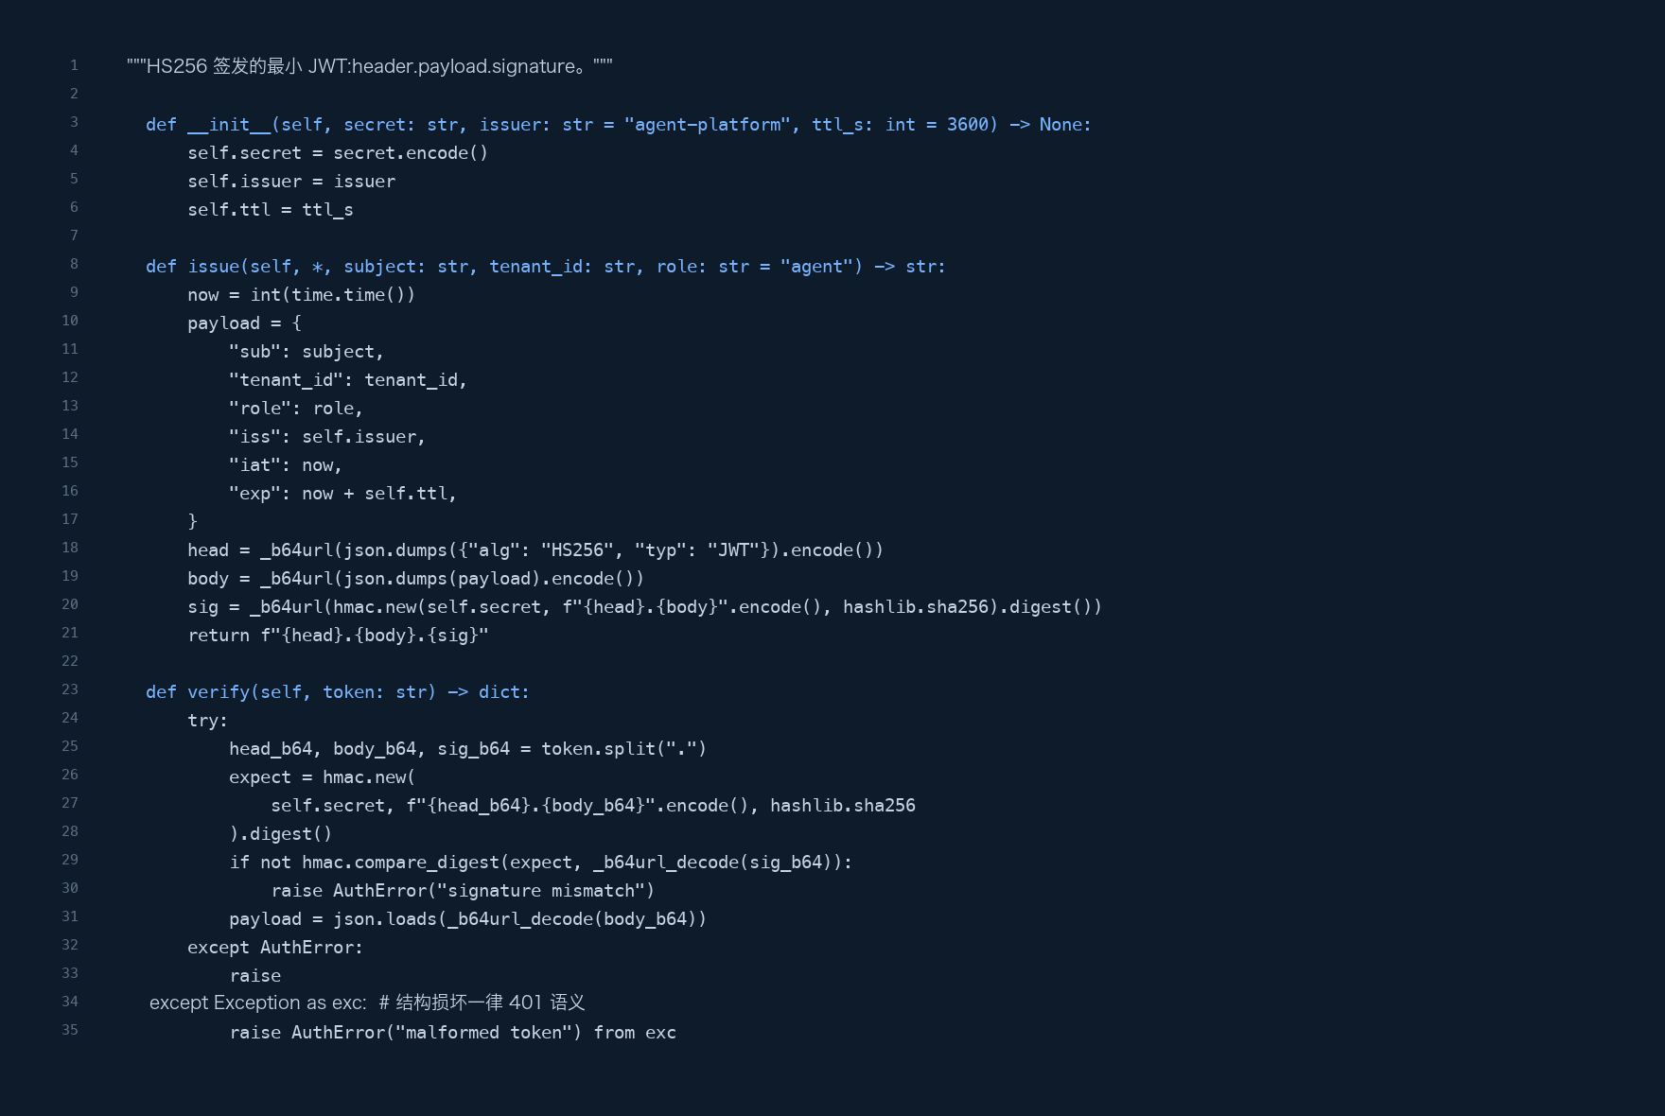
JwtCodec:HS256 签发与校验 · src/agent_platform/security/auth.py:36-70
第6章 · 108/134

Slide 109
灰度发布流水线
1
2
3
4
5
6
变更+评测通过
审批
10% 流量
指标观察 24h
50%
100%
循环(loop)
▶ 任一指标异常→FeatureFlag 一键回滚(秒级)
第6章 · 109/134

Slide 110
灰度的工程要求
第6章
同一用户判定恒定
1
比例可精确控制
2
平台实测:50% 灰度千用户命中 40%~60%
3
逐用户结果不漂移
4
第6章 · 110/134

Slide 111
回滚策略清单
第6章
Prompt/模型:Flag 秒级回退
1
工具:registry 版本切回
2
知识库:快照恢复
3
服务:镜像回退
4
▶ 回滚演练进 Lab6
第6章 · 111/134

Slide 112
回滚手段时效,对象,手段,时效;Prompt/模型,FeatureFlag 关闭,秒级;工具版本,registry 切回,分钟级;服务,镜像回退,分钟级;知识库,快照恢复,小时级
hl=2
第6章 · 112/134

Slide 113
MCP Server 生产化清单
第6章
部署/鉴权/网络隔离
工具白名单/日志审计
内网接入/密钥管理
多租户隔离/API Key 不入库
配置中心/敏感字段脱敏
数据权限过滤
▶ 七件事一张清单
第6章 · 113/134

Slide 114
2026 前沿②:安全与身份生产化
01
OWASP LLM Top10 落地清单(注入/越权/供应链)
02
Agent 身份
每 Agent 独立凭证+最小权
03
等保 2.0 三级
04
平台
审计留存/边界防护
WAF 模板+哈希链+JWT/M2M 可扩展
第6章 · 114/134

Slide 115
平台化封装三级
第6章
SDK:Gateway/Context/ToolCall/AgentRun/EvalRunner
1
服务化:模型/上下文/工具/工作流/评测/日志服务
2
治理:鉴权/限流/审计/版本/成本分摊/质量门禁/上线审批
3
▶ 从"项目"到"平台"的进化
第6章 · 115/134

Slide 116
生产化封装与 MCP 治理
01
SDK
02
服务化
03
治理
Gateway/Context/ToolCall
模型/工具/评测独立扩缩
鉴权/限流/审计/成本分摊
04
质量门禁
05
密钥
06
租户
评测达标才发布
不入库/env 注入
JWT 声明+数据隔离
第6章 · 116/134

Slide 117
部署形态
第6章
本地:Compose 一键全家桶
1
企业内网:模型/业务/知识库全内网
2
混合:敏感内网+通用云
3
▶ 平台 Compose 即教学拓扑
第6章 · 117/134

Slide 118
安全与合规清单
第6章
API Key 不入库,走环境/密钥服务
1
Trace 日志脱敏(PII)
2
知识库/向量库/业务数据租户隔离
3
▶ 合规是架构约束,不是补丁
第6章 · 118/134

Slide 119
质量门禁与上线审批
第6章
CI:测试+覆盖率+评测
1
评测达标→审批→灰度→全量
2
▶ 变更流水线四道闸
第6章 · 119/134

Slide 120
变更流水线四道闸
CI
灰度
测试+覆盖率+lint
10%→50%→100%
评测
观察
Golden 全量回归
24h 指标窗口
第6章 · 120/134

Slide 121
应用:Prompt 上线全流程
第6章
改动→评测(improved 12)
1
Flag 10% 灰度→观察 24h
2
指标达标→100%
3
异常→一键回滚
4
▶ Lab6 实战内容
第6章 · 121/134

Slide 122
Prompt 上线五步
改动
灰度
回滚
PR+变更说明
Flag 10% 观察 24h
指标异常一键
评测
放量
Golden 全量回归
50%→100%
第6章 · 122/134

Slide 123
踩坑:Flag 清理不及时
第6章
上线半年的临时开关还在
1
组合爆炸无法测试
2
治理:Flag 生命周期管理
3
第6章 · 123/134

Slide 124
踩坑:灰度看错指标
第6章
只看成功率,没看人工接管率
1
灰度全量后接管率翻倍
2
规则:核心指标族一起看
3
第6章 · 124/134

Slide 125
优化:发布日历与协同
第6章
变更错峰:避免模型+Prompt 同发
1
发布窗口+值班表
2
▶ 多团队协同的基本功
第6章 · 125/134

Slide 126
优化:配置中心化
第6章
模型路由/阈值/开关全进配置
1
变更审计+热生效
2
▶ 平台 .env 起步,生产进配置中心
第6章 · 126/134

Slide 127
6-4 自测
第6章
第6章 · 127/134

Slide 128
灰度指标的观察窗口
第6章
最短观察时长怎么定
1
样本量估算:够统计显著
2
▶ 拍脑袋全量是事故之源
第6章 · 128/134

Slide 129
演练:全链路上线
第6章
评测→审批→10%→50%→100%
1
中途注入故障→回滚
2
▶ Lab6 压轴演练
第6章 · 129/134

Slide 130
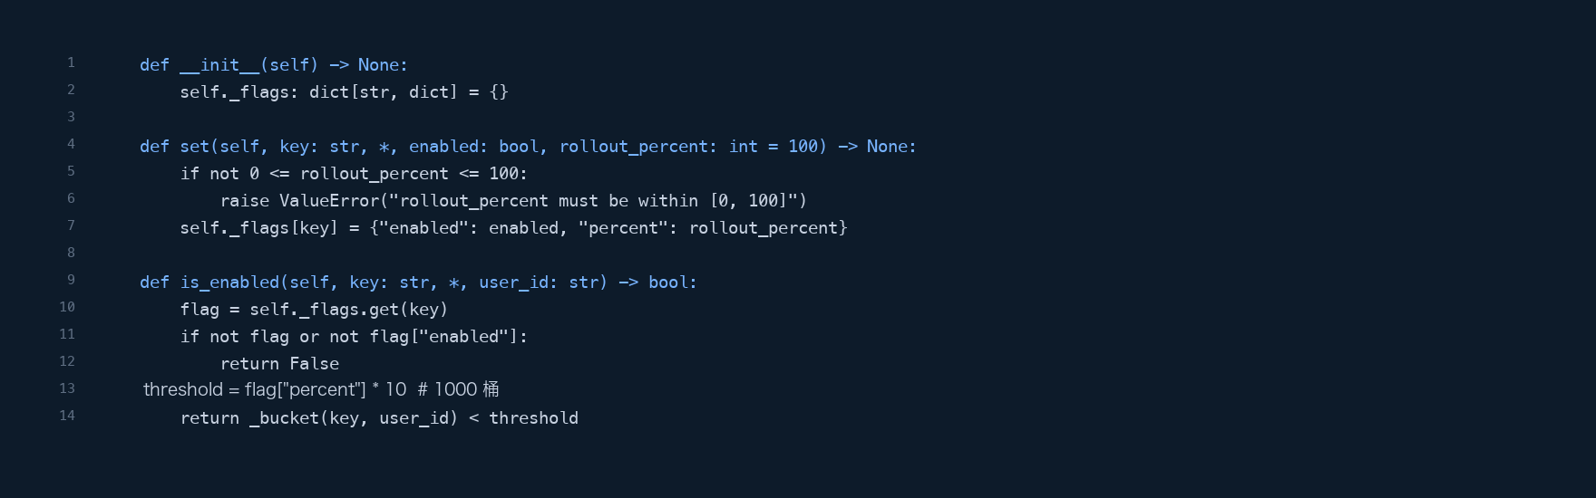
一致性哈希灰度:同用户恒定 · src/agent_platform/governance/flags.py:14-31
第6章 · 130/134

Slide 131
自测 · 版本与灰度
Q1
六类版本对象各举一例?
Q2
一致性哈希灰度保证什么?
Q3
回滚优先用什么手段?
Q4
Flag 的生命周期怎么管?
第6章 · 131/134

Slide 132
本章小结
第6章
部署:三形态+推理服务选型
1
成本:四级缓存+路由+预算
2
观测:三支柱+四族指标+Runbook
3
治理:六版本+灰度+门禁
4
▶ 下一章:综合实战
第6章 · 132/134

Slide 133
Lab6 验收清单
第6章
[ ] Flag 灰度+回滚演练通过
[ ] Trace 复现失败并 Replay 定位
[ ] 成本报表按模型/工具分摊
[ ] Runbook 一条告警一条处置
[ ] Compose 全家桶健康检查通过
第6章 · 133/134

Slide 134
下一章预告
第6章
DeerFlow 九条架构线解析
1
深度研究平台/软件工厂
2
产品化方法论+Capstone
3
▶ 从课程到作品集
第6章 · 134/134

